Slide 1
데이터 구조 입문
2025년 1학기
김종현

Slide 2
데이터 구조 입문 (with python)
교과목 개요
강의의 목적
데이터 구조 이해
배열, 연결 리스트, 스택, 큐, 트리, 해시테이블 등
알고리즘의 해석/분석/작성
컴퓨터 프로그래밍의 기초부터 작성 원리, 이론 등 학습
실무적 연관성
소프트웨어 개발, 알고리즘 최적화, 대용량 데이터처리, 시스템 설계 및 유지보수 등

Slide 3
01
알고리즘 기초
01-1 알고리즘이란?
01-2 반복하는 알고리즘
https://youtu.be/-o4Av6f0KLM?si=ubrQd77_e0UrlaJm
Notes:
프로그램: 컴퓨터에게 지시하는 명령의 모임, 컴퓨터는 프로그램의 명령에 따라 순서대로 일을 처리하는데, 이때 효율적인 결과를 얻기 위해 필요한 것이 알고리즘! ‘문제 해결 순서＇라는 의미로 해석. 자료구조는 컴퓨터의 정보를 효율적으로 저장하고 관리하는 방법

Slide 4
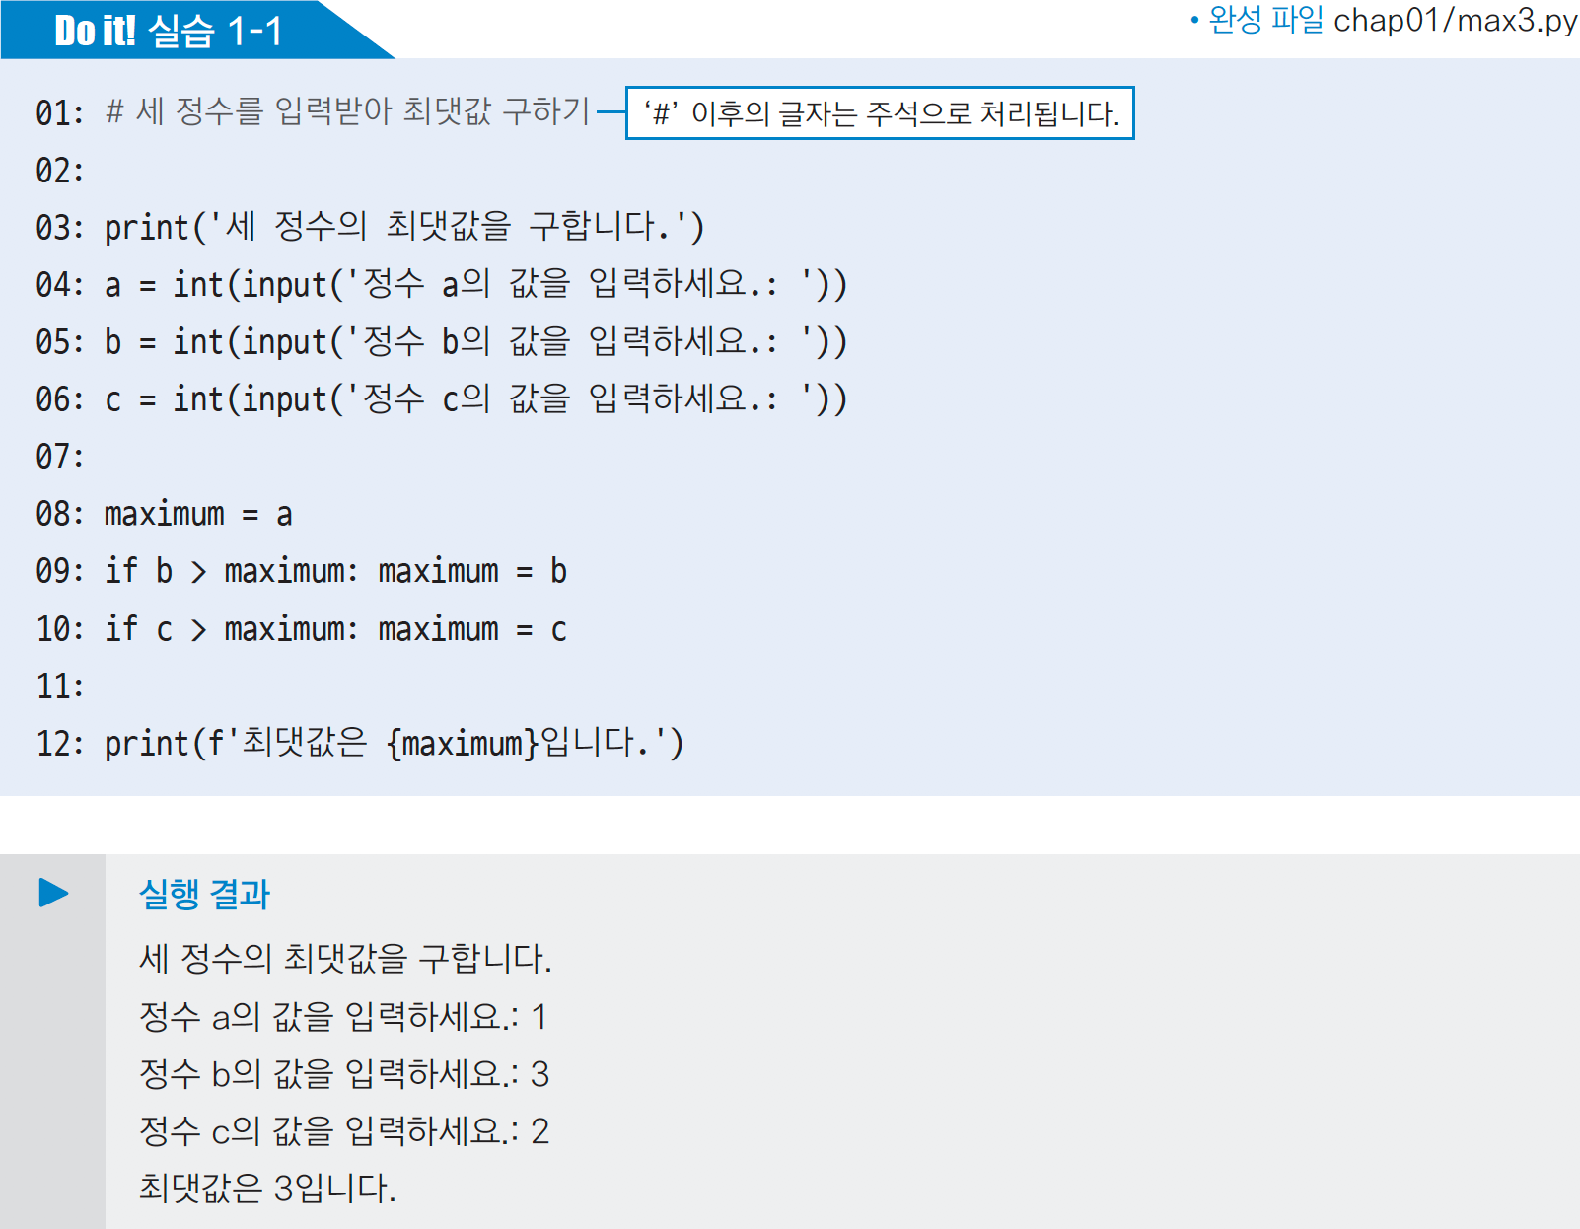
01-1 알고리즘이란?
세 정수의 최댓값 구하기 – (1)
실습 1-1
a, b, c에 정숫값을 입력 받아 비교하고 maximum으로 최댓값을 구하는 프로그램
순차 구조^{sequential structure}
한 문장씩 순서대로 처리되는 구조
선택 구조^{select structure}
조건식으로 평가한 결과에 따라 프로그램의 실행 흐름이 변경되는 구조

Slide 5
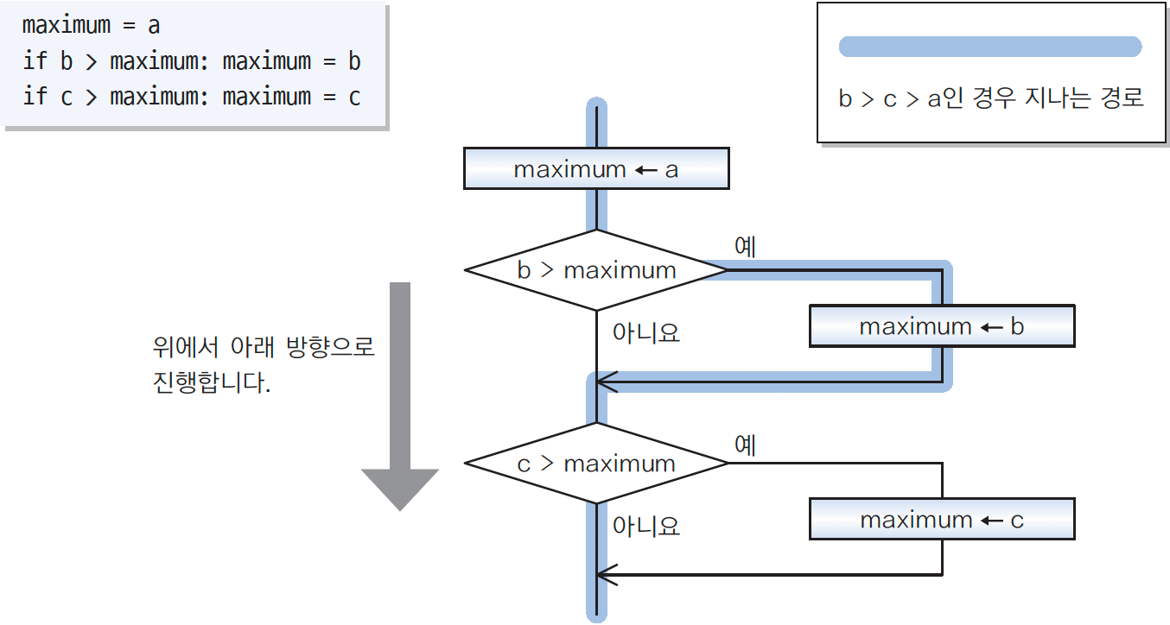
01-1 알고리즘이란?
세 정수의 최댓값 구하기 – (2)
세 정수의 최댓값을 구하는 알고리즘 순서도
알고리즘의 흐름은 위에서 아래 방향
: 작업 실행
: 조건식의 평가 결과에 따라
’예’나 ‘아니요’ 중 하나를 선택
알고리즘(또는 프로그램)이 흐르는 방향은 조건식이 결정
양 갈래 선택
안에 작성한 조건식에 따라 알고리즘 흐름이 두 갈래로 나뉘는 것
※ 화살표(←)는 값의 대입을 뜻한다.

Slide 6
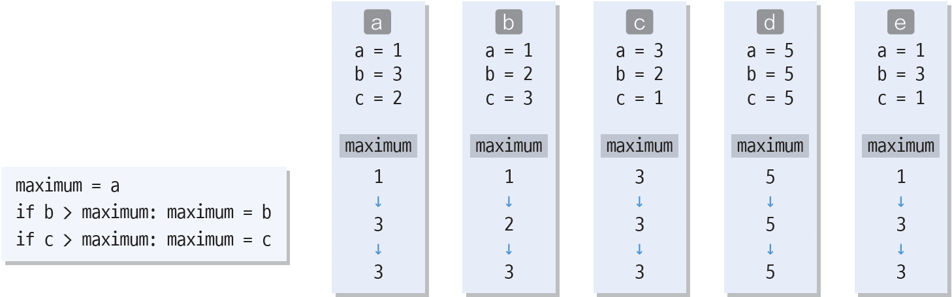
01-1 알고리즘이란?
세 정수의 최댓값 구하기 – (3)
세 정수의 최댓값을 구하는 과정에서 maximum값의 변화

Slide 7
01-1 알고리즘이란?
세 정수의 최댓값 구하기 – (4)
알고리즘의 정의
올바른 알고리즘이란 ‘어떠한 경우에도 실행 결과가 똑같이 나오는 것’을 말한다. 만약 알고리즘의 실행 결과가 어떤 경우에는 맞고 어떤 경우에는 틀리면 올바른 알고리즘이라고 할 수 없다.
알고리즘: 어떠한 문제를 해결하기 위해 정해 놓은 일련의 절차

Slide 8
01-1 알고리즘이란?
알고리즘 순서도
프로그램(기능)의 논리적 흐름을 도식화 한 것
왜 필요한가?
어떤 "기능"을 수학/공학적으로 개발/연구
이를 "알고리즘" 형태로 정리
알고리즘은 아직 "구현"되지 않은 이론/지식 개념
필요한 곳에 개발도구(C언어, Python, Java 등)으로 알고리즘을 "프로그래밍" (=프로그램을 작성) (=구현)
프로그램을 "실행" 하여 필요한 기능을 사용

Slide 9
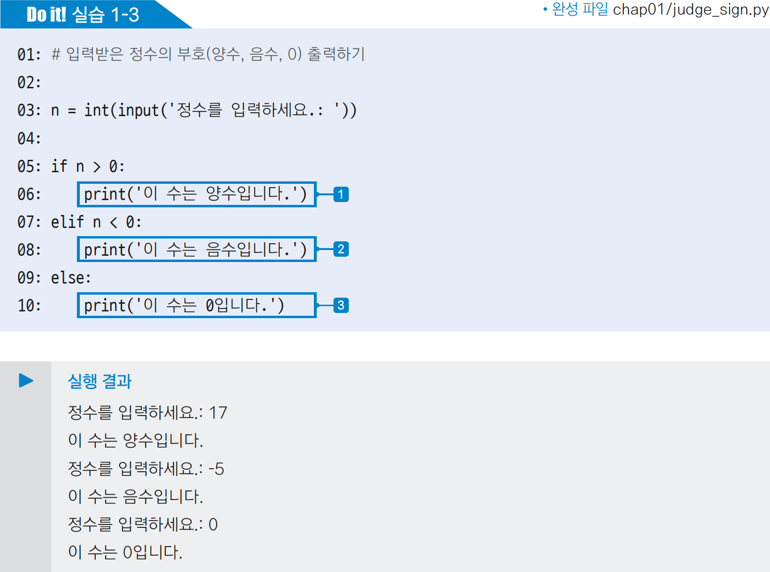
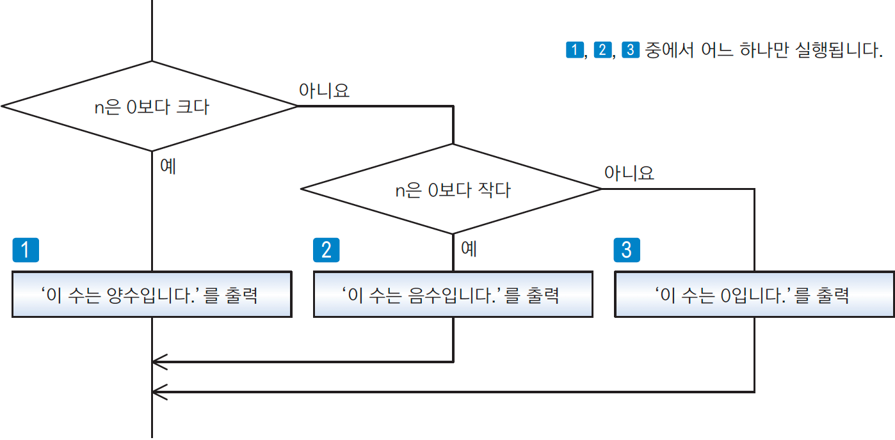
01-1 알고리즘이란?
조건문과 분기 – (1)
실습 1-3
입력 받은 정숫값의 부호(양수, 음수, 0)를 판단하여 출력하는 프로그램
n이 양수면 이, 음수면 가, 0이면 이 실행됨
흐름이 3개로 분기됨
1
2
3

Slide 10
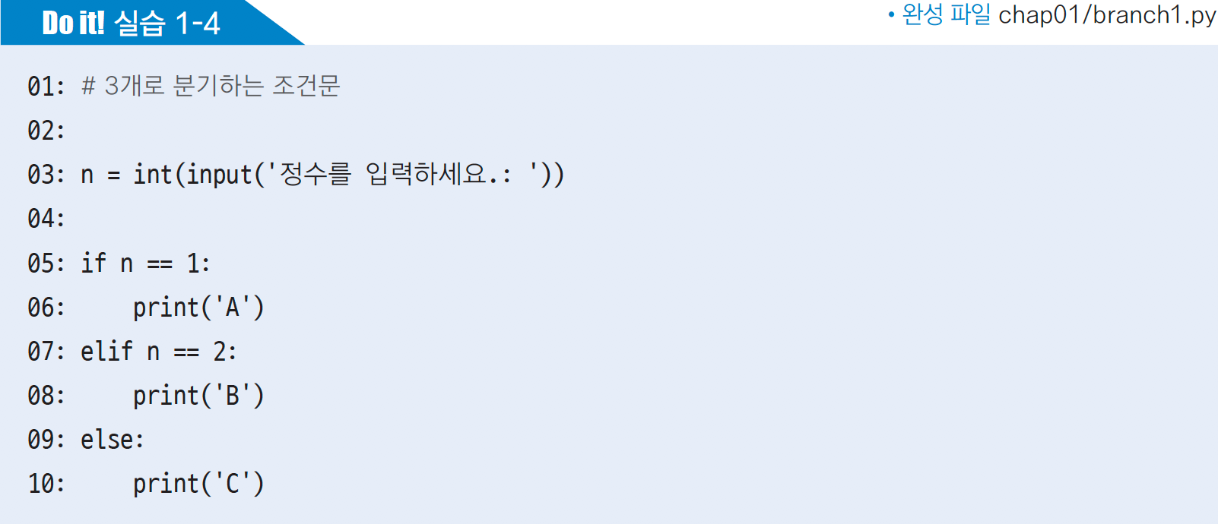

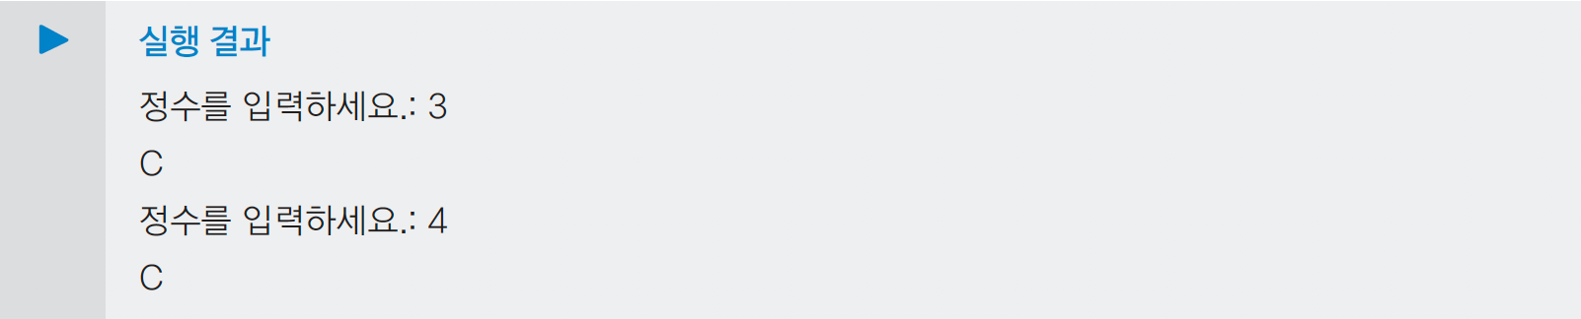
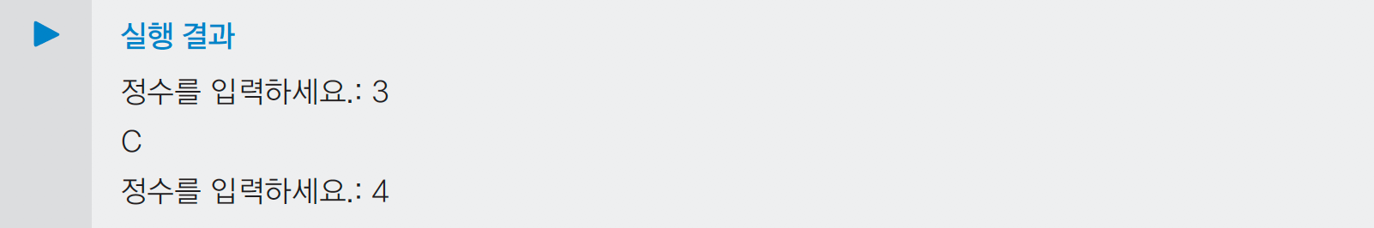
01-1 알고리즘이란?
조건문과 분기 – (2)
입력 받은 정숫값에 따라 정해진 알파벳 출력하는 프로그램 2개는 동일해보이지만 분기 개수가 다르다.
실습 1-4 : 분기 3개 | 실습 1-5 : 분기 4개
1, 2가 아니면 모두 C를 출력
→ 흐름이 3개로 분기
1, 2, 3이 아니면
아무것도 출력하지 않음.
→ 흐름이 4개로 분기

Slide 11
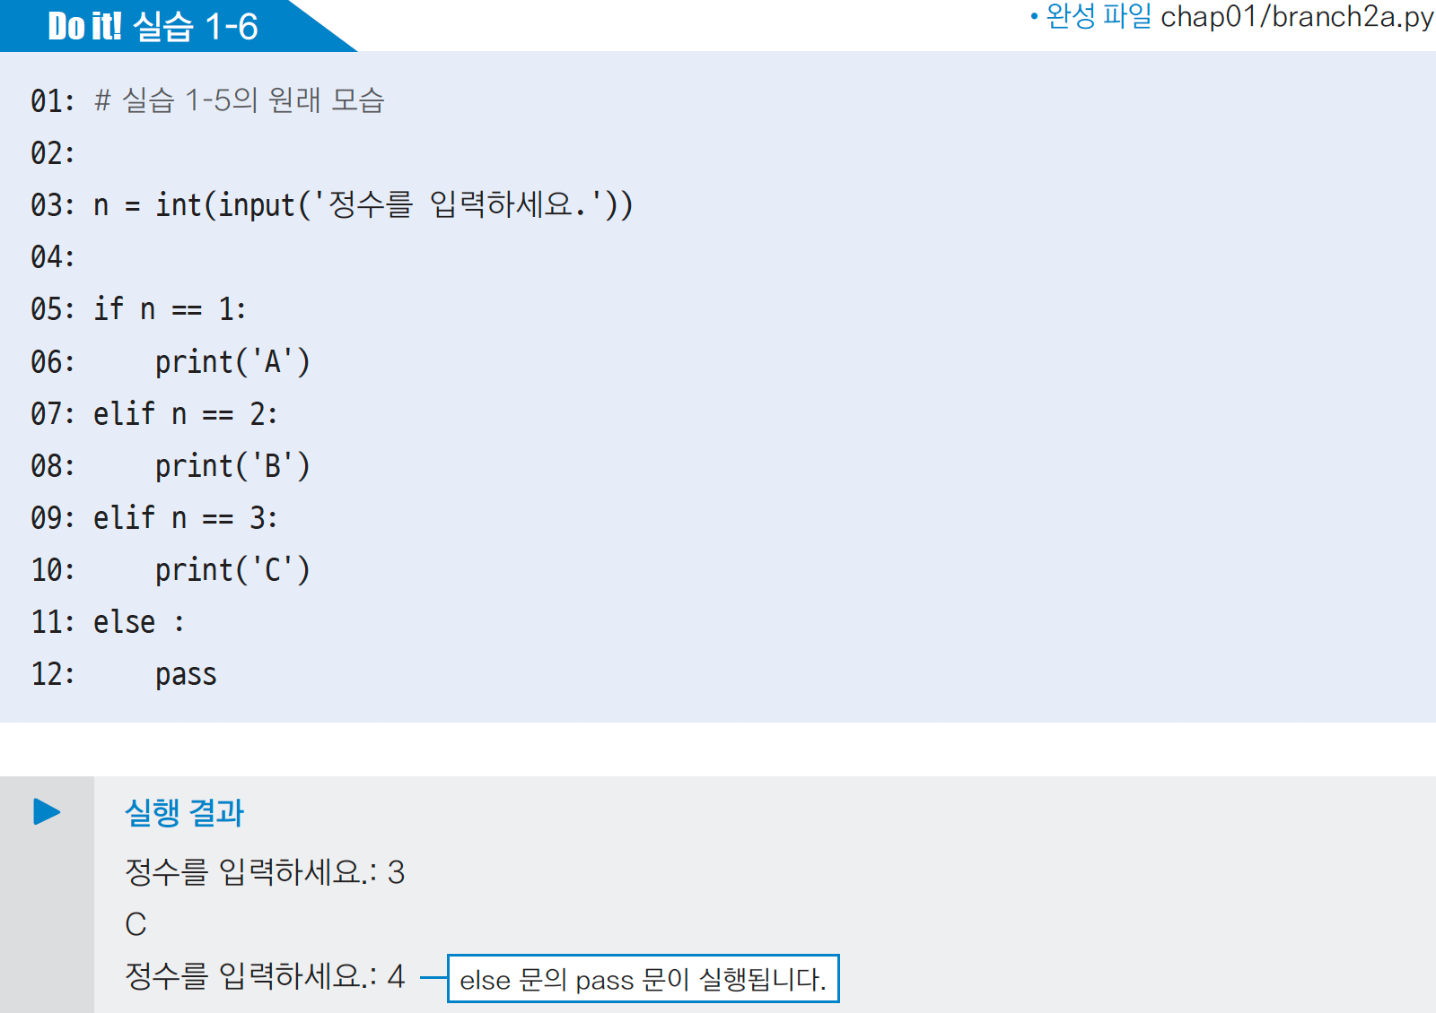
01-1 알고리즘이란?
조건문과 분기 – (3)
실습 1-6 : 실습 1-5를 조금 더 분명하게 보이도록 재구성
※ pass 문은 ‘아무것도 수행하지 말고 그냥 지나치세요’를 뜻하는 키워드이다.

Slide 12
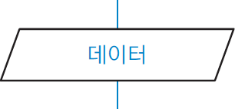
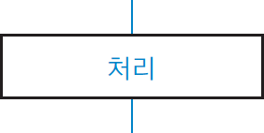
01-1 알고리즘이란?
순서도 기호 살펴보기 – (1)
순서도^{flowchart}
문제를 정의 · 분석하고 해결하는 방법을 표현한 그림
사용되는 기호
실제로 실행할 연산을 나타내는 기호
제어 흐름을 나타내는 선 기호
프로그램 순서도를 이해하거나 작성하는 데 편리한 특수 기호
용어 | 의미 | 기호
데이터 | 기억장치를 지정하지 않은 데이터 자체
처리 | 여러 종류의 처리 기능을 나타냄 정보의 값 · 형 · 위치를 바꾸도록 정의한 연산이나 연산 집합의 실행 연속하는 몇 가지 흐름 가운데 하나의 방향을 결정하는 연산이나 연산 집합의 실행

Slide 13
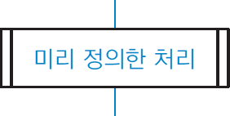
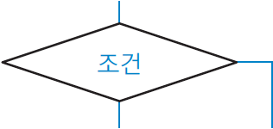
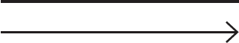
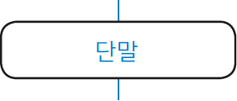
01-1 알고리즘이란?
순서도 기호 살펴보기 – (2)
용어 | 의미 | 기호
미리 정의한 처리 | 서브루틴이나 모듈 등 다른 곳에서 이미 정의한 하나 이상의 연산 또는 명령으로 이루어진 처리를 나타냄
판단 | 하나의 입구와 하나 이상을 선택하는 출구가 있고, 판단 기호 안에 정의한 조건을 평가하여 하나의 출구를 선택하는 판단 기능(스위치형 기능)을 나타냄 주로 예상되는 평가 결과는 경로를 나타낸 선 가까이에 표기
선 | 제어의 흐름 흐름의 방향을 분명히 나타낼 때는 화살표를 사용
단말 | 외부 환경으로 나가거나 외부 환경에서 들어오는 것을 나타냄 주로 프로그램 흐름의 시작과 종료를 나타냄

Slide 14

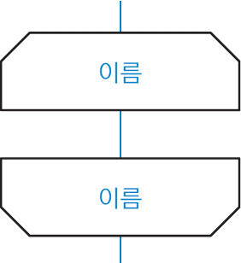
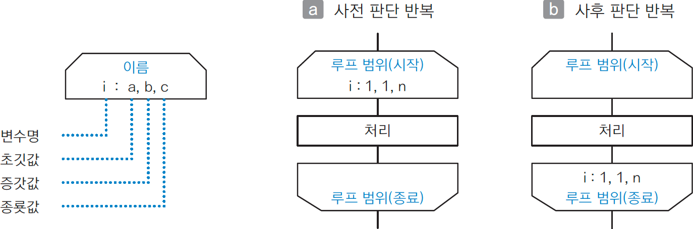
01-1 알고리즘이란?
순서도 기호 살펴보기 – (3)
용어 | 의미 | 기호
루프 범위 | 두 부분으로 구성되어 루프의 시작과 종료를 나타냄 2개의 루프 범위 기호 안에는 같은 이름(내용)을 표기 시작 기호( ) 또는 종료 기호( ) 안에 초깃값(1), 증갓값(1), 종료값(n, 또는 종료 조건)을 표기

Slide 15
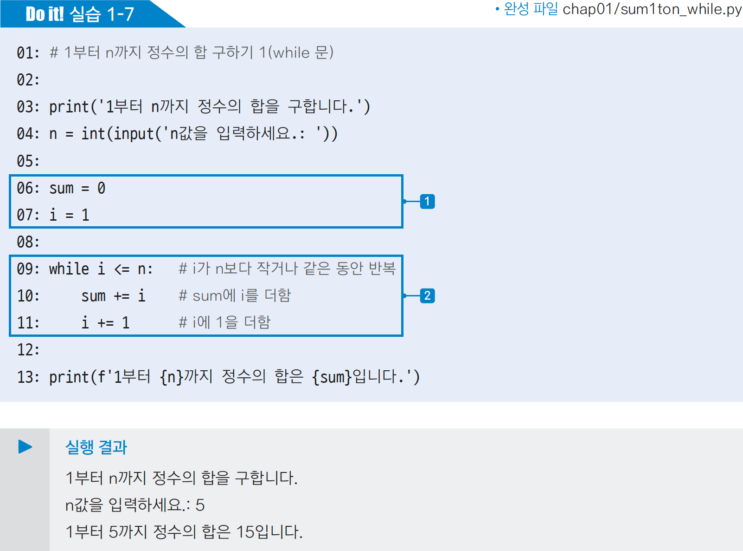
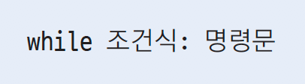
01-2 반복하는 알고리즘
1부터 n까지 정수의 합 구하기 – (1)
while 문 반복 알아보기
반복 구조^{repetition structure} 또는 루프^{loop}
어떤 조건이 성립하는 동안 반복해서 처리 (프로그램 명령문 또는 명령어의 집합)
판단 반복 구조
while 문이 실행하기 전에 반복을 계속할 것인지 판단하는 구조
조건식의 평가 결과가 참인 동안 프로그램의 명령문이 반복됨
실습 1-7
1부터 n까지 정수의 합을 구하는 프로그램
루프 본문 (반복 대상)

Slide 16
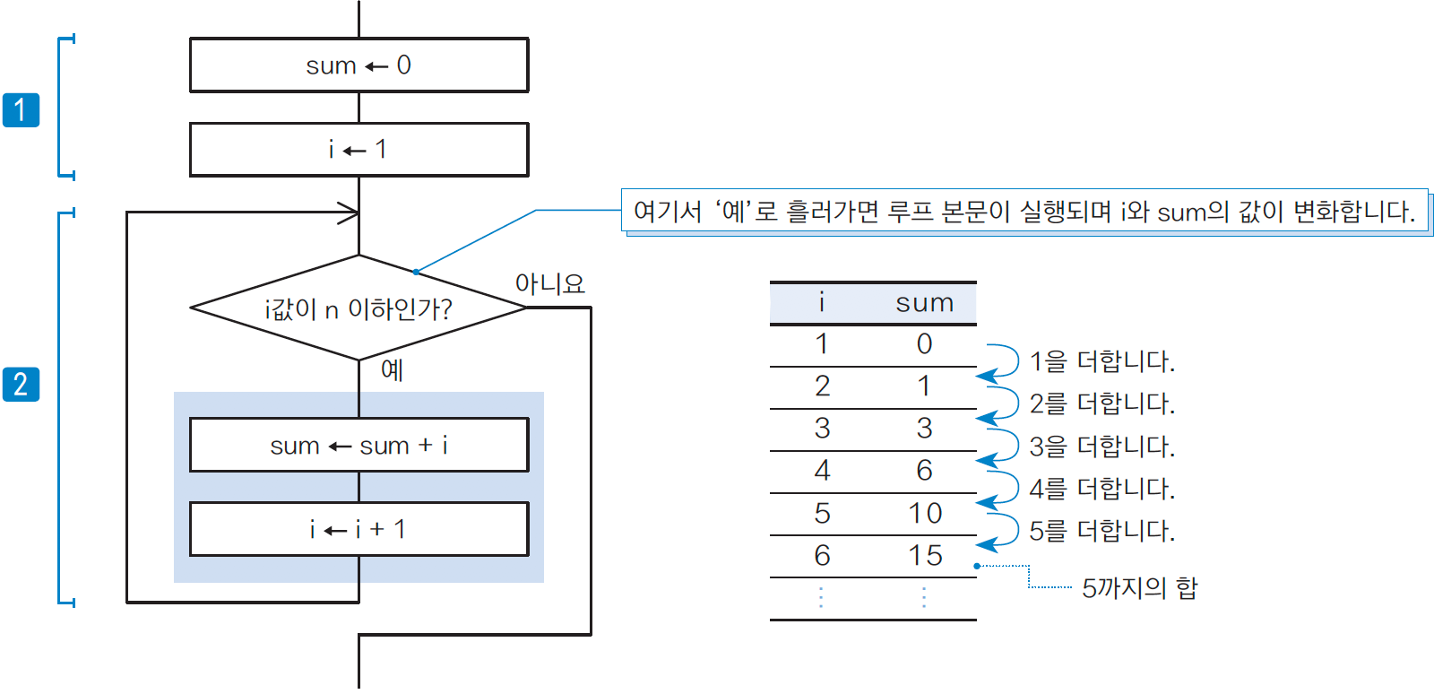
01-2 반복하는 알고리즘
1부터 n까지 정수의 합 구하기 – (2)
실습 1-7의 프로그램 순서도
은 합을 구하는 준비 단계
합을 저장하는 sum값을 0으로, 반복을 제어하는 i값을 1로 초기화
는 루프 본문
i값이 n값 이하이면 I값을 1만큼 증가시키면서 루프 본문을 실행하고, 이 과정을 n번 반복 실행
1
2
※ 반복을 제어할 때 사용하는 i를 카운터용 변수라고 한다.

Slide 17
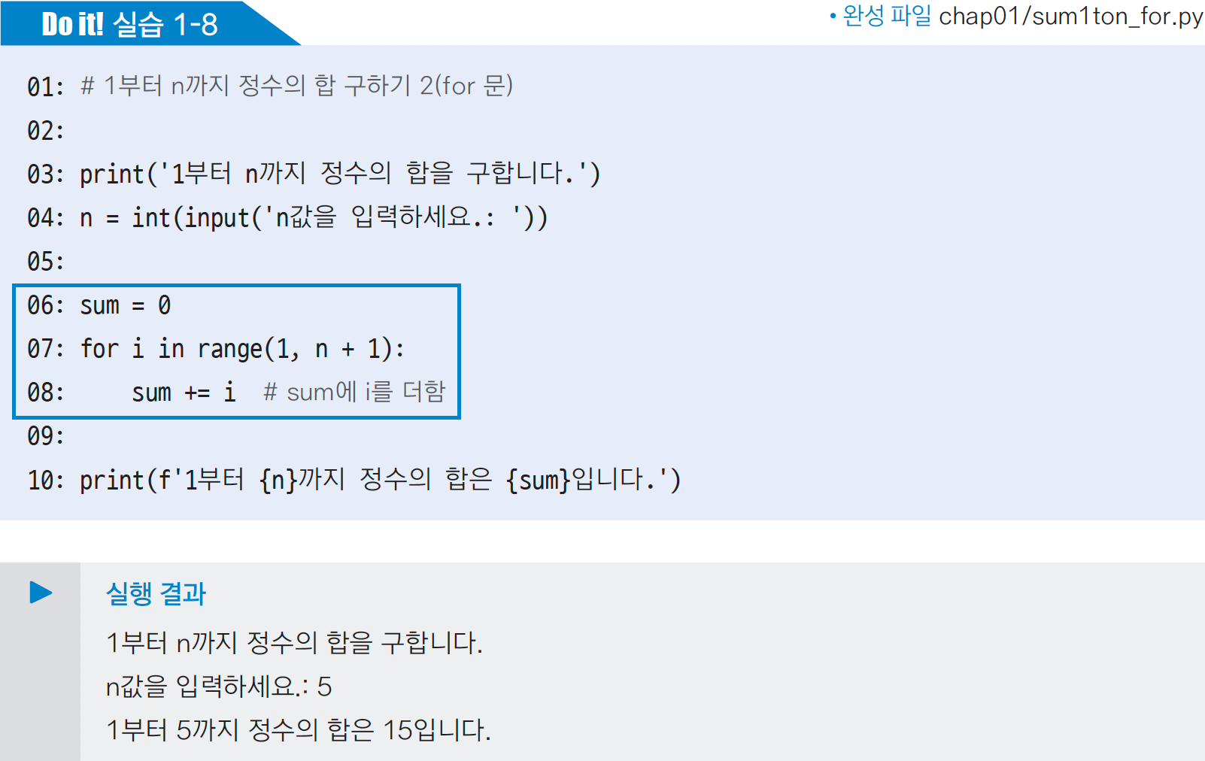
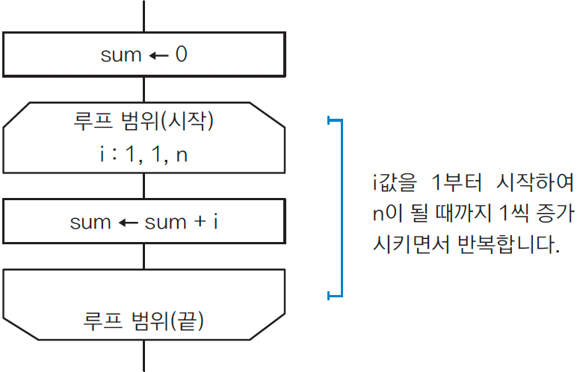
01-2 반복하는 알고리즘
1부터 n까지 정수의 합 구하기 – (3)
for 문 반복 알아보기
변수가 하나만 있을 때는 while 문보다 for 문을 사용하는 것이 좋음
실습 1-8
1부터 n까지 정수의 합을 for 문으로 구하는 프로그램
실습 1-8의 순서도

Slide 18
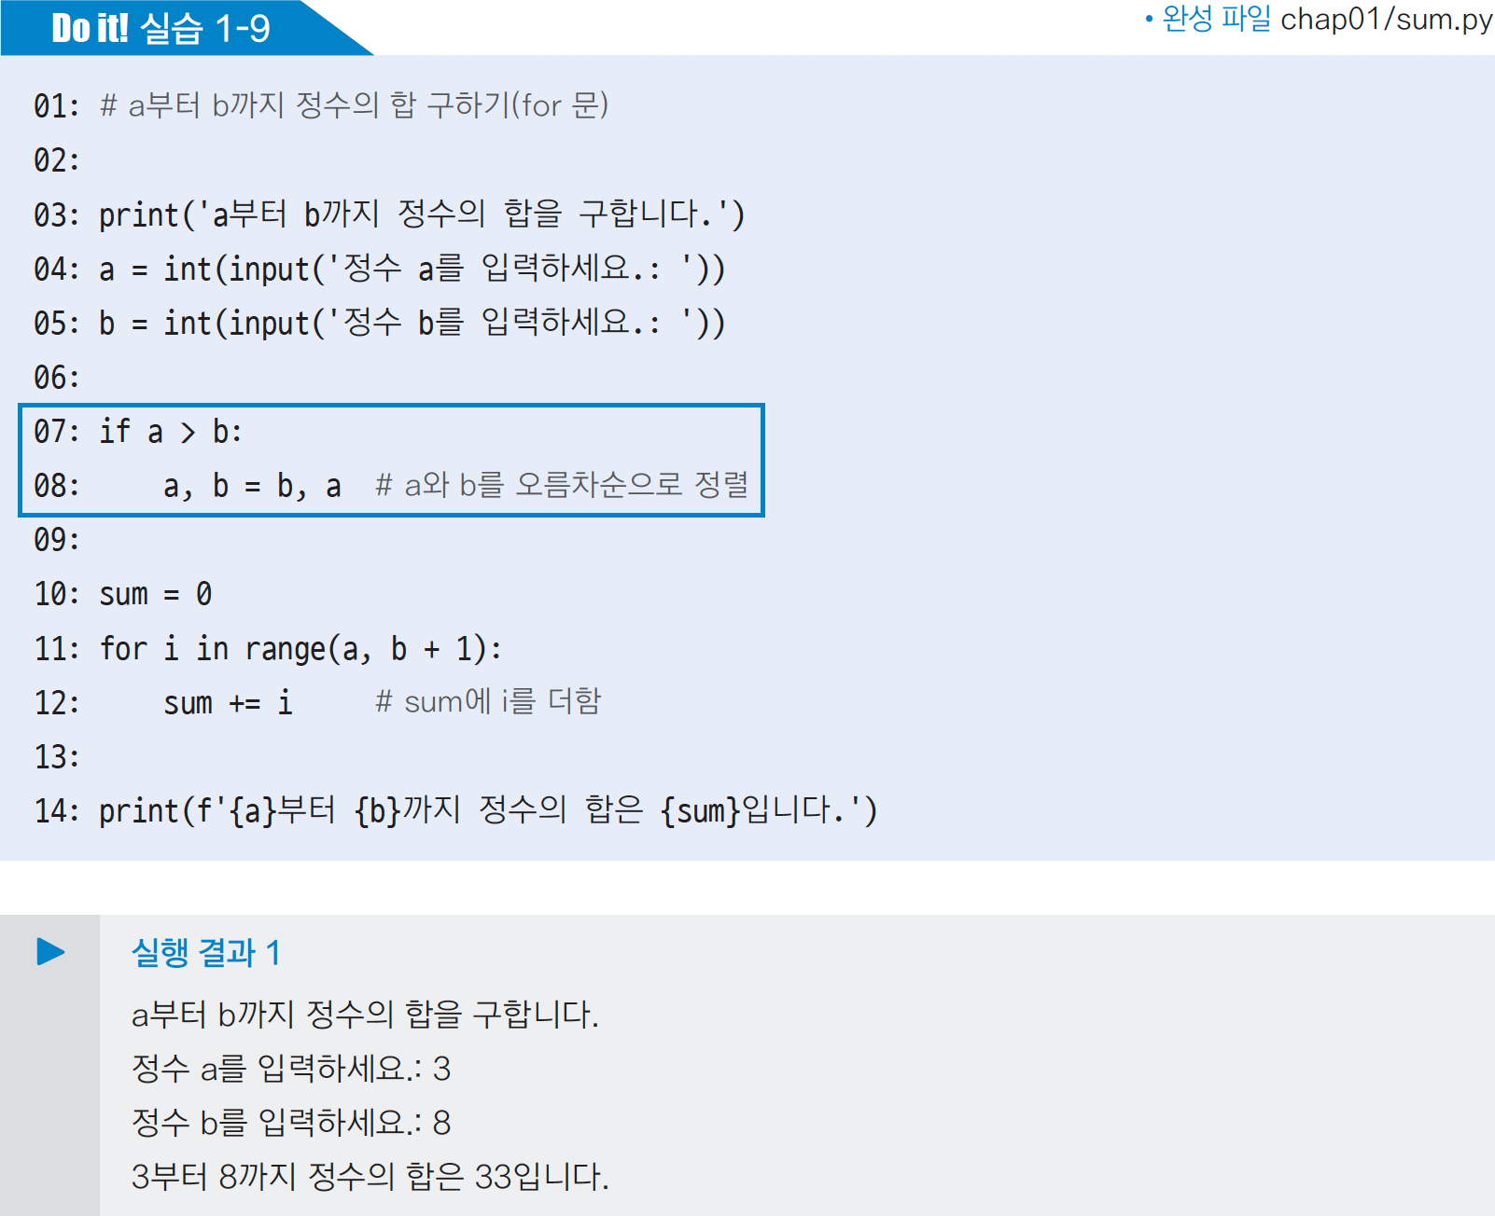
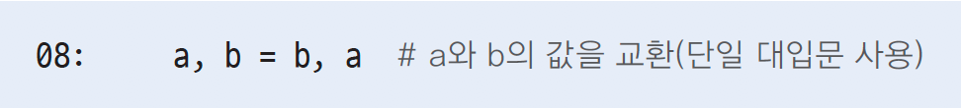
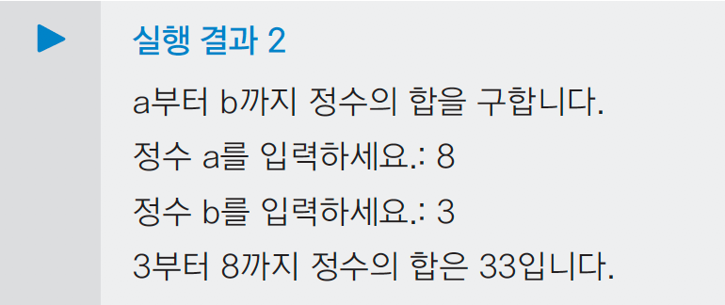
01-2 반복하는 알고리즘
연속하는 정수의 합을 구하기 위해 값 정렬하기
실습 1-9
두 정수 a와 b를 오름차순으로 정렬한 다음 해당 범위의 모든 정수를 더하는 프로그램
a가 b보다 크면 둘을 교환하여 a와 b를 오름차순으로 정렬
실행 결과 1에서는 a와 b를 교환하지 않음
실행 결과 2에서는 a와 b를 교환하여 출력
a와 b 교환 시 단일 대입문 사용

Slide 19
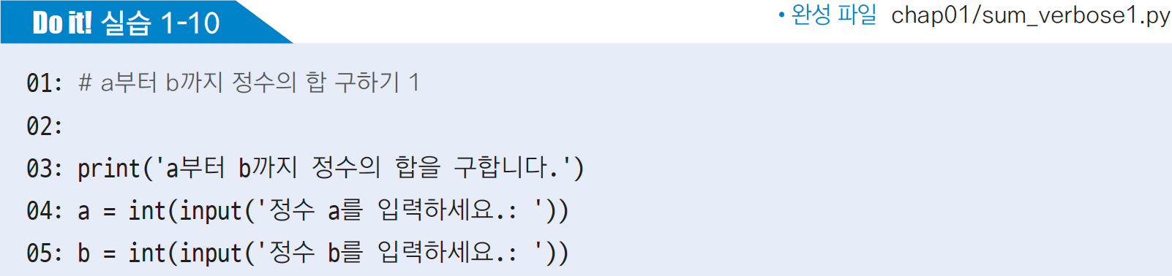
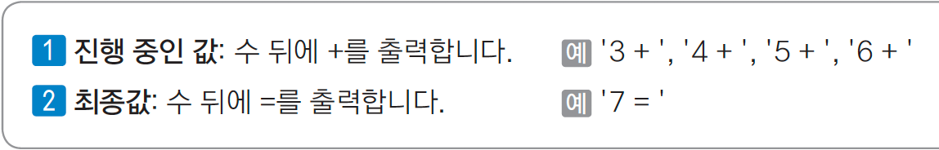
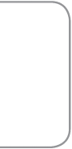
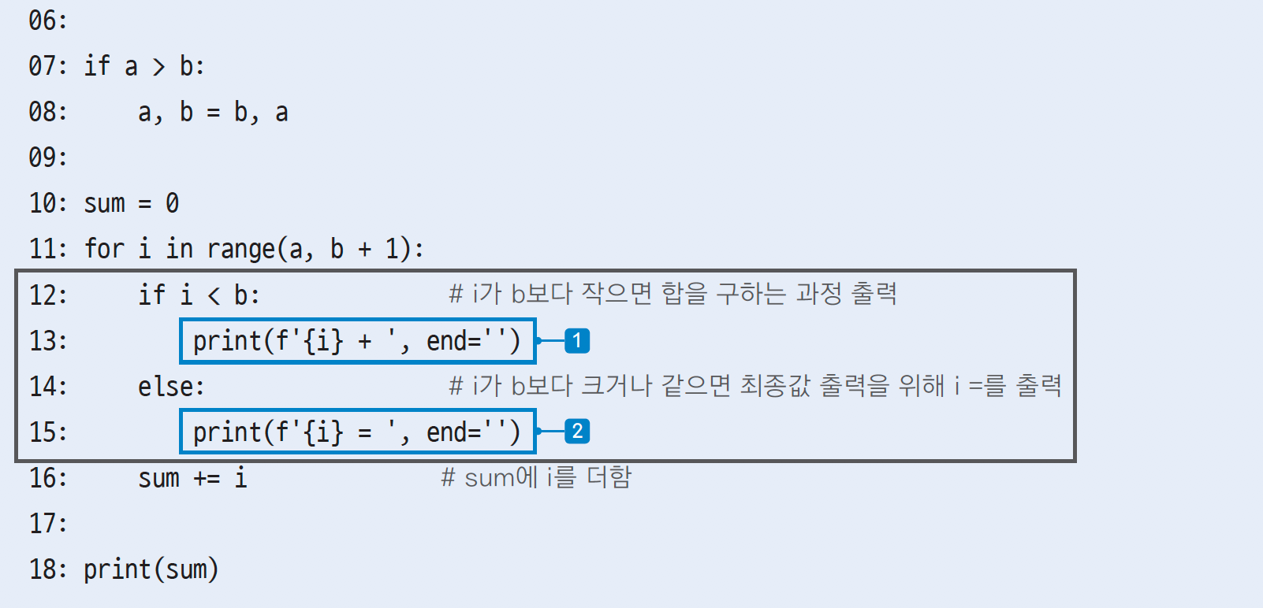
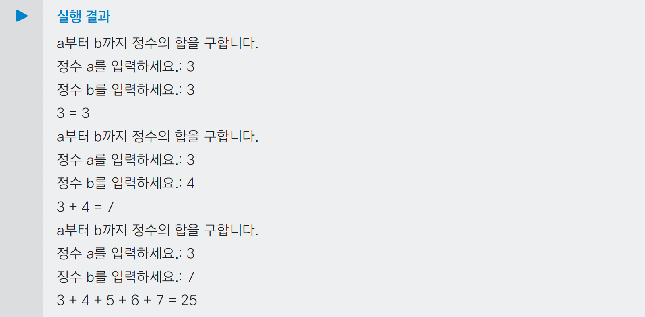
01-2 반복하는 알고리즘
반복 과정에서 조건 판단하기 1 - (1)
실습 1-10: a부터 b까지 정수의 합을 구하는 과정과 최종값을 출력하는 프로그램
※ 더하는 수가 n개이면 + 기호는 n-1개 출력
※ 문제점: for문 반복이 n번, if 문 판단도 n번 수행

Slide 20
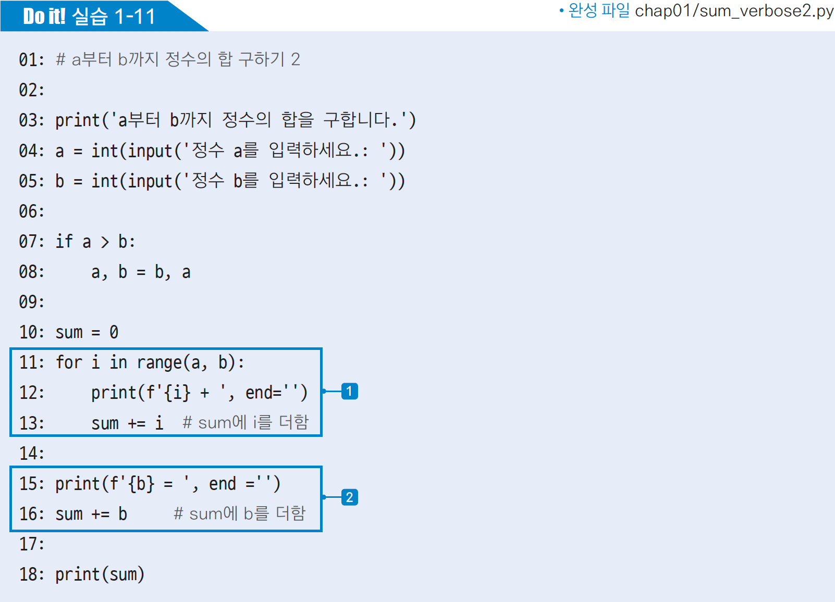
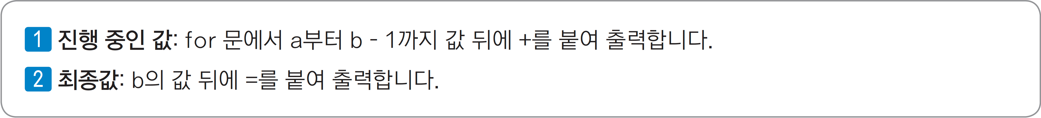
01-2 반복하는 알고리즘
반복 과정에서 조건 판단하기 1 – (2)
실습 1-11: if문의 반복을 피하기 위해, for 문 안에 있는 if 문을 별도로 두도록 실습 1-10을 개선한 프로그램
※ 문제점 해결: 실행 결과는 1-10과 같으나, 판단 횟수가 n번에서 0번으로 바뀌고 반복 횟수도 1번 감소함

Slide 21
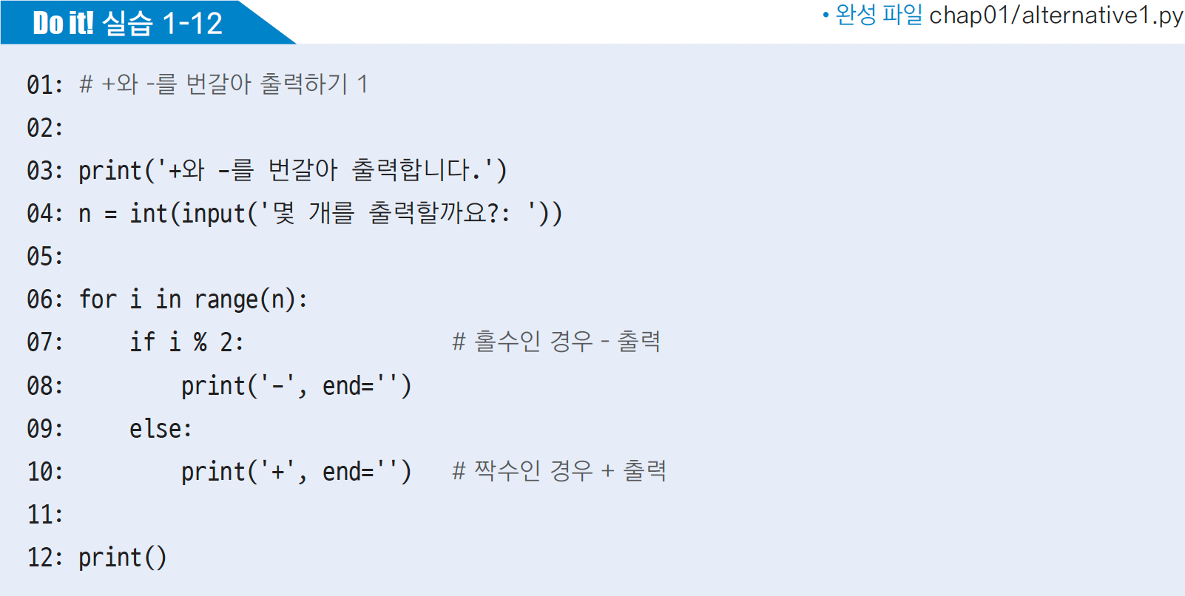
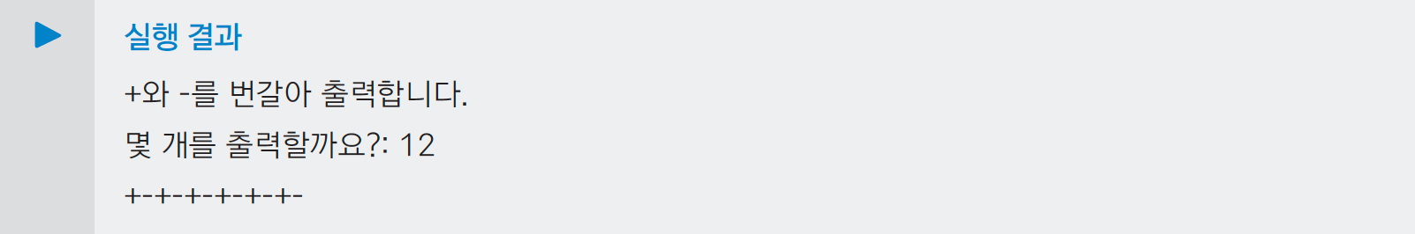
01-2 반복하는 알고리즘
반복 과정에서 조건 판단하기 2 – (1)
실습 1-12: 특정 문자를 줄바꿈 없이 연속으로 출력하는 프로그램
for 문 수행
i가 홀수면 '-'를 출력합니다.
i가 짝수면 '+'를 출력합니다.
※ 2가지 문제점
for 문을 반복할 때마다 if 문 수행
상황에 따라 유연하게 수정하기 어려움
i의 범위를 변경하면, 홀수와 짝수 순서가 바뀔 수 있음
예) i를 1부터 n까지 1씩 증가시키고 싶다면, 홀수와 짝수의 순서가 변경되므로 for 문의 print() 함수 호출 순서를 변경해야 함

Slide 22
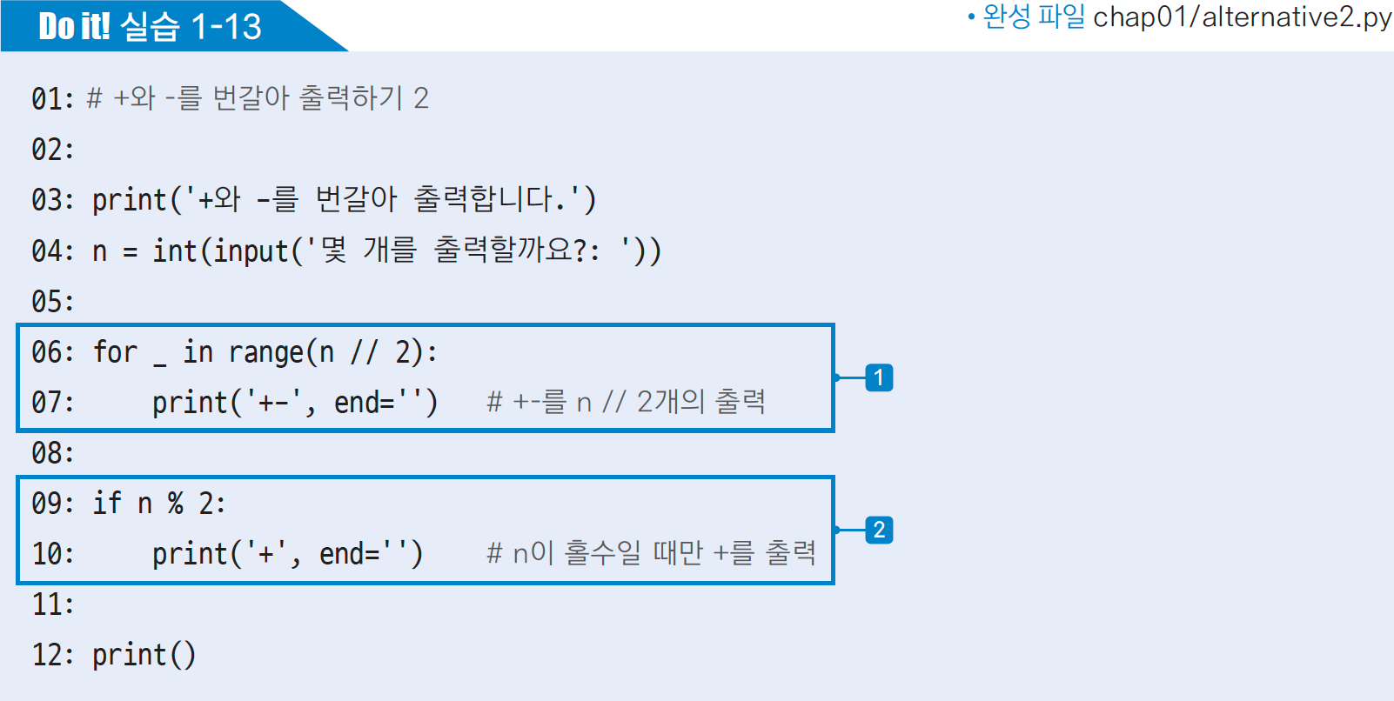
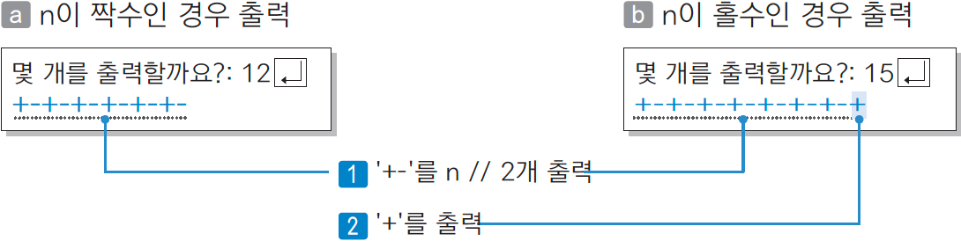

01-2 반복하는 알고리즘
반복 과정에서 조건 판단하기 2 – (2)
실습 1-13: 실습 1-12의 문제점을 해결한 프로그램
n이 짝수인 경우 출력
for 문은 ‘+-’를 n // 2번 출력
예) n이 12면 6번, n이 15면 7번 출력
n이 홀수인 경우 출력
마지막에 ‘+’를 출력해야 함’
1
※ 파이썬에서는 무시하고 싶은 값을 언더스코어(_)로 표현할 수 있다.
2
※ 문제점 해결
반복문에서 if 문을 수행하지 않아 효율적
카운터용 변수를 0에서 1로 변경해도 유연하게 대응 가능

Slide 23
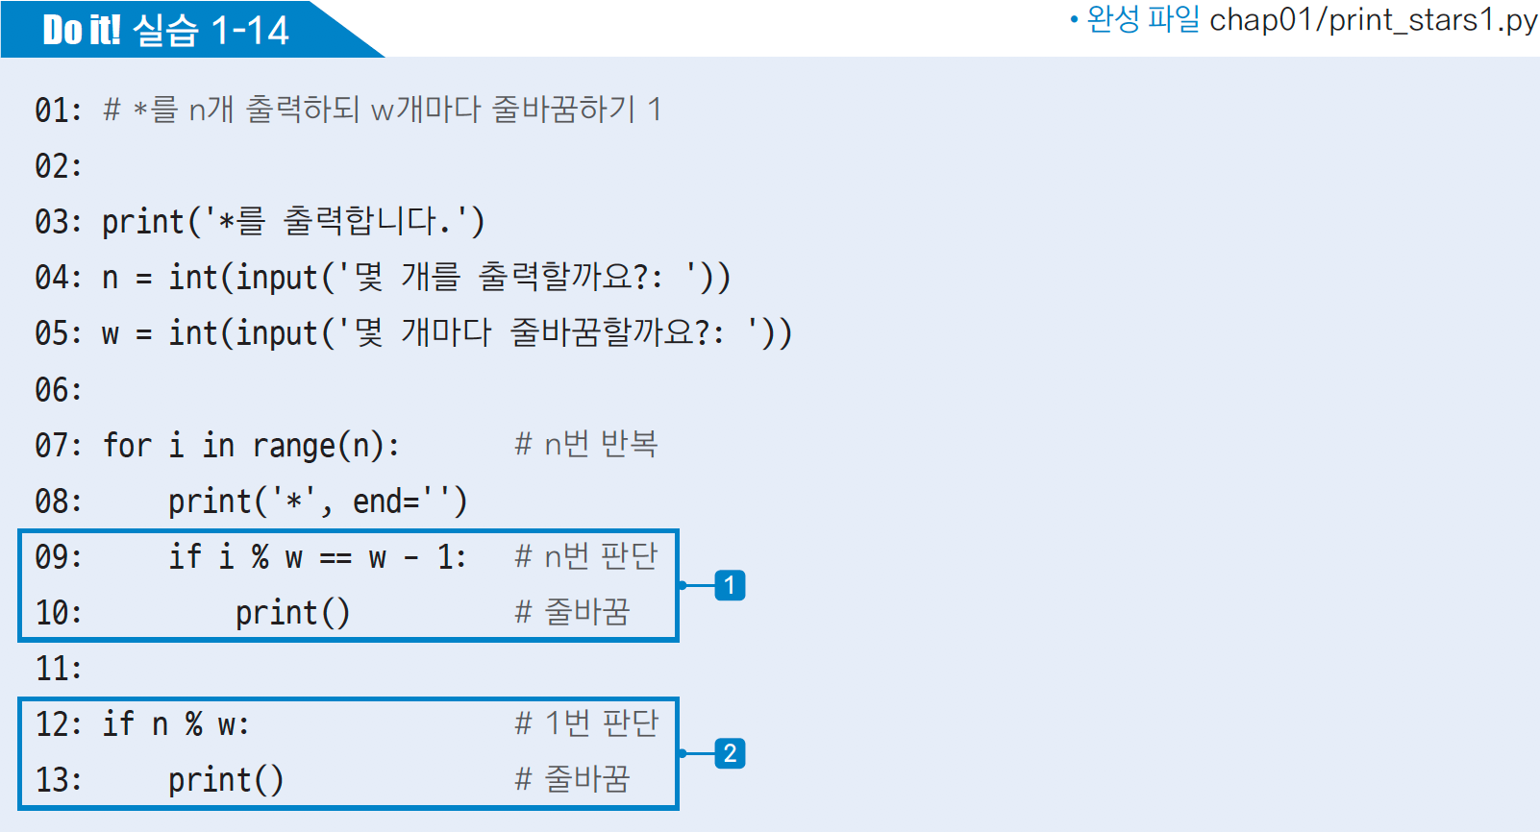
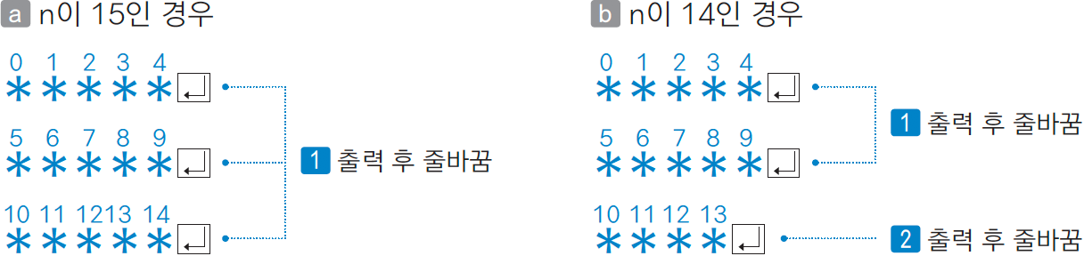
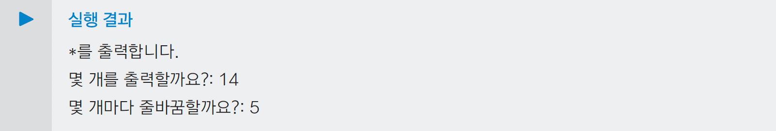
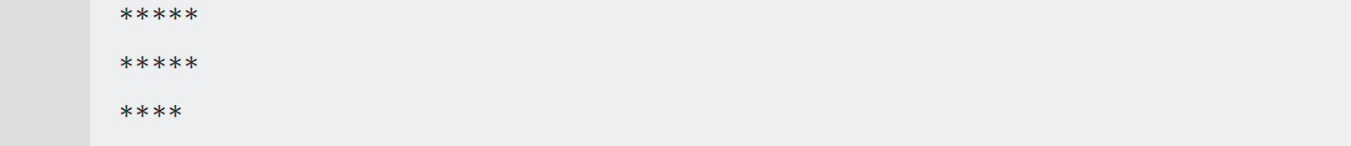
01-2 반복하는 알고리즘
반복 과정에서 조건 판단하기 3
실습 1-14: *을 n개 출력하되 w개마다 줄바꿈을 하는 프로그램
I를 1씩 증가시키면서 *를 출력하고, 과 에서 줄바꿈
은 i를 w로 나눈 나머지가 w-1일 때 줄바꿈
는 n이 w의 배수가 아닐 때 마지막 줄바꿈
1
2
1
2
※ 문제점: for문 반복이 n번, if 문 판단도 n번 수행

Slide 24
실패하더라도 무언가 배우는 것이
아무것도 시도하지 않는 것보다 낫다.
You are better off trying something and having it not work
and learning from that than not doing anything at all.
마크 저커버그
Mark Zuckerberg, 페이스북 설립자

